Slide 1
PRESENTE

Slide 3
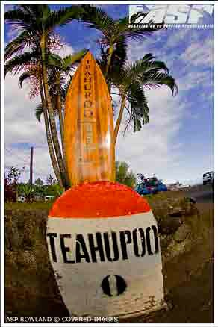
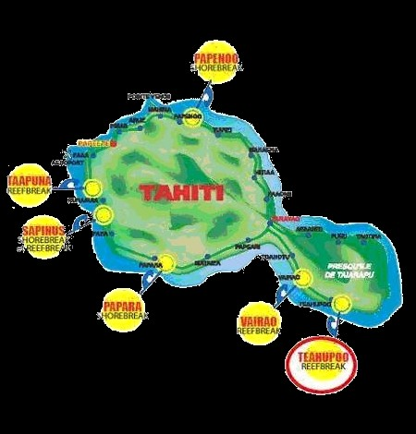
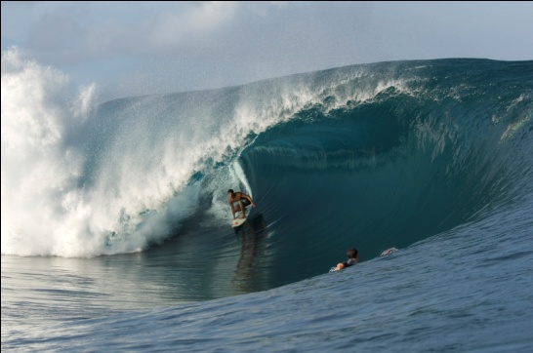
LIEU
Base logistique à la Marina de TEAHUPOO, sur la commune de :
Compétition : TEAHUPOO, passe de HAVA’E
TEAHUPOO
The ultimate wave

Slide 4
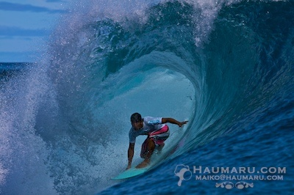
Que sont les AIR TAHITI NUI VON ZIPPER TRIALS ?
Un événement sportif qui donne l’opportunité à nos surfeurs, de participer à une compétition internationale « à domicile »
32 surfeurs tahitiens se mesurant à 32 surfeurs internationaux sur la vague exceptionnelle de Teahupoo
5 jours de « waiting period » dont 2 jours de compétition, entre le 16 et le 20 Août 2010

Slide 5
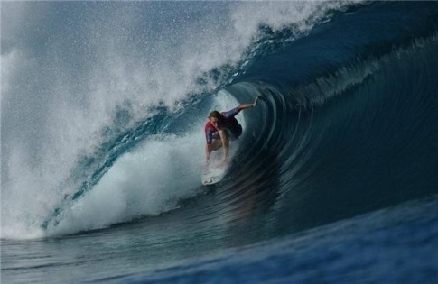
CONCEPT DE L’EVENEMENT
Epreuve de qualification locale préalable à la BILLABONG PRO TAHITI permettant à 2 « wilds cards » de participer au « main event »
(1 pour le vainqueur de l’épreuve, 1 pour le meilleur Tahitien)
Une 3e « wild card » est attribuée à un surfeur polynésien du Team BILLABONG : DROLLET Manoa
Pour chaque série de 4 compétiteurs, les 2 premiers passent au round suivant…

Slide 6
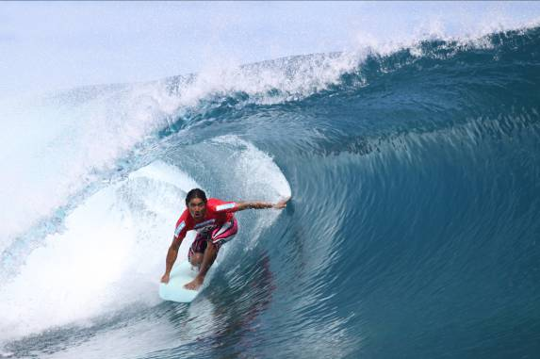
FONCTIONNEMENT
ROUND 1 : Eliminatoire, réservé aux 32 surfeurs internationaux
ROUND 2 : Les 16 étrangers issus du round 1 rencontreront 16 Tahitiens
(Tahitiens placés selon leurs performances au Trials 2009, de la 17e à la 32e place)
ROUND 3 : Les 16 surfeurs issus du round 2 rencontreront les 16 autres Tahitiens
(Tahitiens placés de la 1e à la 16e place, performances Trials 09)
….ainsi de suite jusqu’à la FINALE !

Slide 7
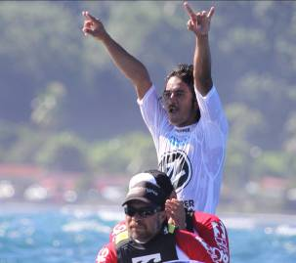
LES CONCERNES
LOCAUX
ETRANGERS
1 GUILLAIN Teva
2 DAVID Tereva
3 DANDOIS David
4 MULLER Darmin
5 ARIITU Enrique
6 PIERSON Steven
7 BOUREZ Kevin
8 COUREAUD Manatea
9 TIKANUI Smith
10 CHANZY Patrice
11 PUHETINI Taumata
12 LUCIANI Heremoana
13 TUATAA Germain
14 JOHNSON Kevin
15 LAUGHLIN Raiano
16 TEMORERE Tehina
17 TOROMONA Hiro
18 LEHARTEL Aldo
19 WONG Tevai
20 ROTA Jean-Claude
21 DARROUZES Marama
22 TERIINATOOFA Hira
23 SCHETRIT Benjamin
24 TAHUTINI Heifara Jr
25 CARROLL Heimata
26 OLIVER Naï
27 DINARD Teavanui
28 MC COMB Tamaroa
29 WILLIAMS Heiarii
30 DAVID Vetea
31 LUCIANI Pascal
32 HOFFMANN Heinarii
1 BLAIR STEWART
2 LAURIE TOWNER
3 RICARDO DESANTOS
4 BEN SANCHEZ
5 NICK VASICEK
6 WADE GOODALL
7 RYAN CALLINAN
8 DANE WARD
9 DALE STAPLES
10 BRUCE IRONS
11 DANNY FULLER
12 ANTHONY WALSH
13 KOBY ABBERTON
14 JAMIE STIRLING
15 KAMALEI ALEXANDER
16 IAN WALSH
17 KALANI CHAPMAN
18 STEVE KOEHENE
19 DAMIEN WILLS
20 GAVIN GILLET
21 RYAN HIPWOOD
22 CLAY MARZO
23 WAIKITA
24 MAKUA ROTHMAN
25 SION MILOSKI
26 MARK MATTHEWS
27 GABRIEL VILLARAN
28 ALVARO MALPARTIDA
29 ALEJANDRO MOREDA
30 JON FLORENCE
31 CONAN HAYES
32 REFF MCINTOSH

Slide 8
Qu’est ce que la
BILLABONG PRO TAHITI ?
Une étape du circuit professionnel WCT (World Championship Tour) qui en compte 10 dans l’année – Tahiti est la 5e étape.
Compétition réservée uniquement au TOP 45 et aux 3 « wilds cards » des ATN VON ZIPPER TRIALS
12 jours de « waiting period » dont 3 jours de compétition, entre le 23 août et le 3 septembre 2010

Slide 9
CONCEPT ET FONCTIONNEMENT
L’ASP (Association des Surfeurs Professionnels) gère le circuit WQS et WCT
Les 45 meilleurs surfeurs du monde sont sélectionnés grâce au circuit WQS. Ils se mesurent entre eux 10 fois dans l’année, sur différents spots, c’est le WCT.
1er TOUR : Séries de 3 compétiteurs
(Le TOP 45 + 3 wilds cards des ATN VON ZIPPERS TRIALS 2010)
2e TOUR : « MAN on MAN » (élimination directe)
Price Money : 400.000 $ US

Slide 10
LES CONCERNES
LE TOP 45 / 3 WILDS CARDS
1 JORDY SMITH
2 TAJ BURROW
3 KELLY SLATER
4 DANE REYNOLDS
5 ADRIANO DE SOUZA
6 MICK FANNING
7 BEDE DURBIDGE
8 BOBBY MARTINEZ
9 JADSON ANDRE
10 JOEL PARKINSON
11 OWEN WRIGHT
12 ADRIAN BUCHAN
13 DAMIEN HOBGOOD
14 MICHEL BOUREZ
15 FREDRICK PATACCHIA
16 CHRIS DAVIDSON
17 TIAGO PIRES
18 ANDY IRONS
19 ADAM MELLING
20 TAYLOR KNOX
21 ROY POWERS
22 C.J HOBGOOD
23 KAI OTTON
24 JEREMY FLORES
25 LUKE STEDMAN
26 DANIEL ROSS
27 DUSTY PAYNE
28 BRETT SIMPSON
29 MATT WILKINSON
30 KIEREN PERROW
31 LUKE MUNRO
32 TRAVIS LOGIE
33 TOM WHITAKER
34 KEKOA BACALSO
35 PATRICK GUDAUSKAS
36 TANNER GUDAUSKAS
37 NECO PADARATZ
38 DEAN MORRISON
39 BEN DUNN
40 MICK CAMPBELL
41 DREW COURTNEY
42 JAY THOMPSON
43 NATE YEOMANS
44 MARCO POLO
45 BLAKE THORNTON
46 JOAN DURU
WC1 / ?
WC2 / ?
WC3 / MANOA DROLLET

Slide 11
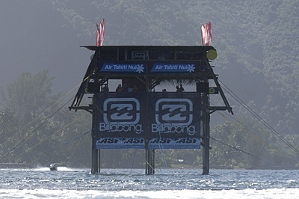
RESPONSABILITES RESPECTIVES

Slide 12
LES INTERVENANTS
La Polynésie Française
Son administration
La Fédération Tahitienne de Surf
Met en place des infrastructures, sécurise, organise techniquement la compétition
Un contrat lie la Fédération avec la société BILLABONG
TEAHUPOO
Les Communes
Une des 10 étapes du WCT
A sélectionné
BILLABONG
Australie
LES 45
Meilleurs surfeurs PRO
Sponsorise certains

Slide 13
BILLABONG
AUSTRALIE
Délègue des équipes spécialisées
Finance directement la majeure partie des coûts, verse des fonds à la FTS pour le reste
Met en place la communication à l’internationale
Donne à l’événement sa stature internationale et le pérennise
Sources de financement : fonds propres, droit à l’image, droits d’exploitation de la marque BILLABONG PRO TEAHUPOO à des sponsors locaux et internationaux

Slide 14
LE PAYS
LA POLYNESIE FRANCAISE
SON GOUVERNEMENT
SON ADMINISTRATION
Pays d’accueil logique d’une étape importante du circuit mondial professionnel
Sont co-financeurs et co-organisateurs des l’événements
Accorde des subventions et donne des moyens logistique à la FTS

Slide 15
LE PAYS
LA POLYNESIE FRANCAISE
ET PLUS PRECISEMENT…
Le Ministère de la Jeunesse et des Sports
L’Institut de la Jeunesse et des Sports, le Service de la Jeunesse et des Sports
Le Ministère du Tourisme
Le GIE Tahiti Tourisme
Le Ministère de l’Équipement, des Ports, des Aéroports et des Transports Terrestres
Le Ministère de l’Environnement
La Direction de l’Environnement
La Gendarmerie Nationale
La Brigade Nautique
La Fédération Polynésienne de Secourisme
La subdivision des Phares et Balises
La Direction des Affaires Foncières
La Direction des Douanes
La Direction des Affaires Maritimes
Les Pompiers de Taiarapu Ouest et Taiarapu Est
Les Tahitians Water Patrol

Slide 16
LA COMMUNE
LES FORAINS
Organise le « village »
Met à disposition des logements, des bateaux et leurs conducteurs
Sources de financement : loyers, consommation au village, paye des pêcheurs …

Slide 17
LA FEDERATION TAHITIENNE DE SURF
Coordonne toute la mise en place, localement
Met à disposition une organisation spécifique
Promeut la communication à l’échelle nationale
C’est la « maîtrise d’ouvrage »
Sources financement : fonds BILLABONG, subventions du Gouvernement, aide en nature de sponsors / partenaires locaux, vente produits dérivés

Slide 18
ORGANISATION
DE LA FTS

Slide 19
PARTENAIRES
SPONSORS
Apportent un soutien logistique et/ou financier à la FTS, à BILLABONG SA ou aux 2, selon leurs missions respectives
Utilisent la marque BILLABONG PRO TEAHUPOO pour leur notoriété et/ou pour promouvoir des produits dérivés

Slide 20
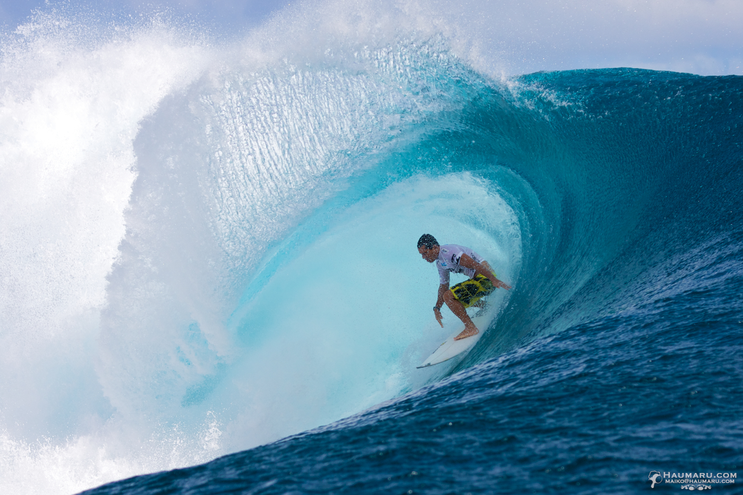
FLUX FINANCIERS

Slide 21
FLUX FINANCIERS
1 > Flux directs Billabong > Tahiti
Location logements
En 2009,
BILLABONG
a dépensé
66 833 390 CFPS
Frais de personnel
Voyages des surfeurs
FTS
Gasoil, Vini, Hôpitaux …
Repas, soirées, donations
Prestataires divers
Bateaux
Water patrol
Secouriste, gardiennage

Slide 22
FLUX FINANCIERS
1 > Flux directs FTS > Tahiti
FTS
Location logements
Frais de personnel
Gasoil, Vini …
Fabrication lycras, T-Shirts…
Prestataires divers
Frais publicitaires
8 à 9 millions de BILLABONG
X millions de subventions

Slide 23
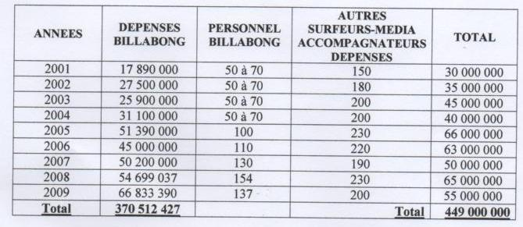
RETOMBEES ECONOMIQUES
SUR LES 10 DERNIERES ANNEES
Apport direct de la Billabong Pro en devises en 2009 : 121 833 390 XPF
Avec effet multiplicateur (x0.5) : 182 750 085 XPF
Apport direct de la Billabong Pro en devises sur l’exercice des 10 dernières années : 819 512 427 XPF
Avec effet multiplicateur (x0.5) : 1 229 268 641 XPF
Notes:
23

Slide 24
COMMUNICATIONS
Création et impression par la FTS de 300 affiches pour les Air Tahiti Nui Von Zipper Trials

Slide 25
Image de l’événement et de ses sponsors
En plus des posters :
Programme 8-12 pages couleur le 16 août en 20.000 ex.
Bandeau internet
Spots publicitaires et jeux radio
7-13min p/jour à 20h / Fin de la compétition, un Best OFF 2010 (26min)
TAHITI
INFOS
Bandeau internet
Parution dans le magasine FENUA COM
TAHITISCOPE
Parution dans le magasine mensuel

Slide 26
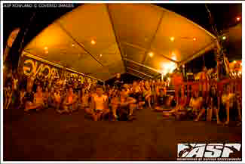
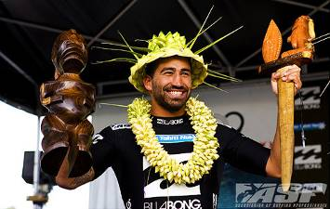
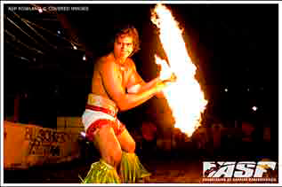
EVENEMENTIELS
C’est également l’occasion d’un beau spectacle et de festivités pour la Polynésie

Slide 27
EVENEMENTIELS
Lundi 16 août 2010 : cérémonie d’ouverture des Air Tahiti Nui Von Zipper Trials à la Marina de Teahupoo à partir de 09H00
10h : Début de la compétition (suivant conditions météos)
Mercredi 18 août 2010, session dédicace au Parc Bougainville en début d’après-midi (vers 13H30), avec animation musicale
Dimanche 22 août 2010, à la marina de Teahupoo : Ouverture de la Billabong Pro Tahiti 2010 à 13h : Prière et discours, spectacle marquisien et gâteau d’anniversaire
15h-17h : Concert de musiques locales
Notes:
27

Slide 28
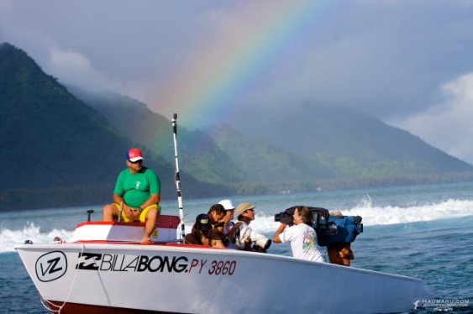
MERCI DE VOTRE ATTENTION, ET
A BIENTÔT !

